Slide 1
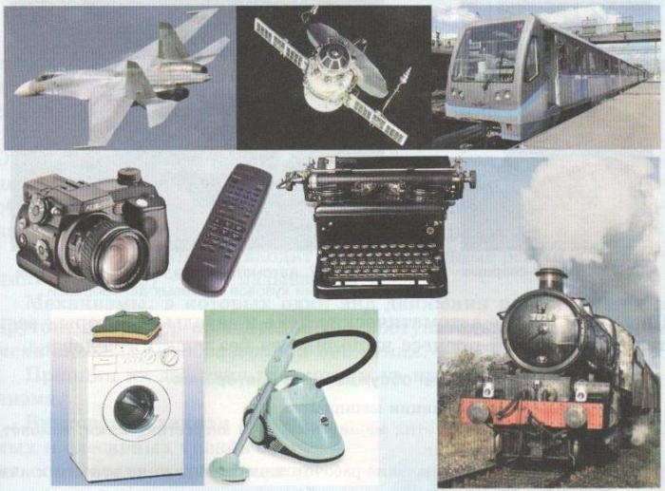
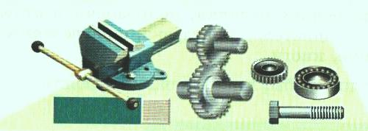
Понятие о машине и механизме
Урок-презентация
Носенко М.И.,
МБОУ СОШ № 42

Slide 2
Тема занятия: « Понятие о машине и механизме»
Цель занятия:
обучающая - способствовать запоминанию основной технической терминологии, запоминанию цифрового материала как ориентира для понимания количественных характеристик изучаемых объектов и явлений, формированию представления о машине, механизмах, деталях машин и их соединениях;
развивающая - способствовать развитию речи учащихся , овладению умением анализировать, выделять главное в тексте, сравнивать, обобщать определять и объяснять понятия, делать выводы; развивать логическое мышление , умения применять полученные знания в практической своей деятельности ; содействовать развитию у обучающихся умений осуществлять самоконтроль, самооценку;
воспитательная - воспитание сознательной дисциплины, бережного отношения к инструментам и оборудованию, внимательности при выполнении практического задания, умения работать в коллективе; прививать навыки аккуратности, ответственности, стремления к самосовершенствованию и взаимопомощи; способствовать развитию у учащихся профессионального интереса к технике и техническому творчеству.

Slide 3
Понятие о машине
Техника (от греч. techne - искусство, мастерство, умение), совокупность средств человеческой деятельности, создаваемых для осуществления процессов производства и обслуживания непроизводственных потребностей общества. В технике материализованы знания и опыт, накопленные человечеством в процессе развития общественного производства. Техника облегчает трудовые усилия человека и увеличивает их эффективность, позволяет преобразовывать природу в соответствии с потребностями общества. Средствами техники пользуются для воздействия на предметы труда при создании материальных и культурных благ; для получения, передачи и превращения энергии; исследования законов развития природы и общества; передвижения и связи; сбора, хранения, переработки и передачи информации; управления обществом; обслуживания быта; ведения войны и обеспечения обороны. Основная часть технических средств составляет производственная техника. К ней относят машины, механические приспособления, приборы управления машинами и технологическими процессами. Машины, выполняют какую – либо полезную работу. Это основной признак машины. Обычная лопата – это инструмент, при помощи которого человек копает землю. Экскаватор служит для этой же цели. Экскаватор – это машина, сам совершает полезную рабочую операцию, а человек только управляет им. Главное отличие машины от других устройств заключается в том, что машина сама совершает основные рабочие операции, в то время как орудия только помогают человеку совершать работу.

Slide 4
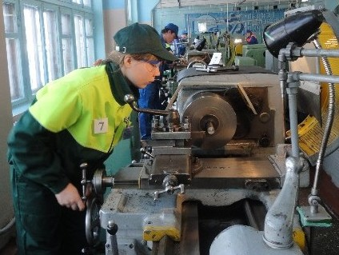
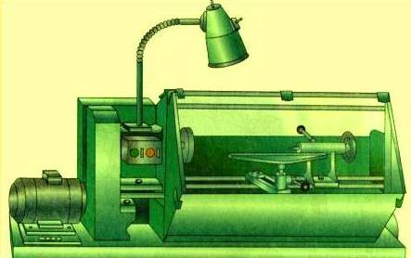
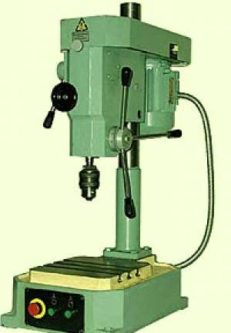
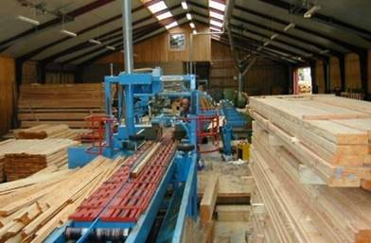
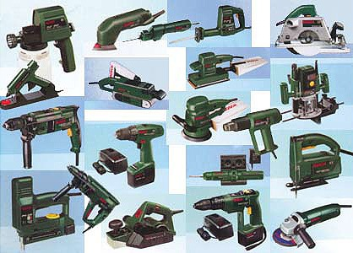
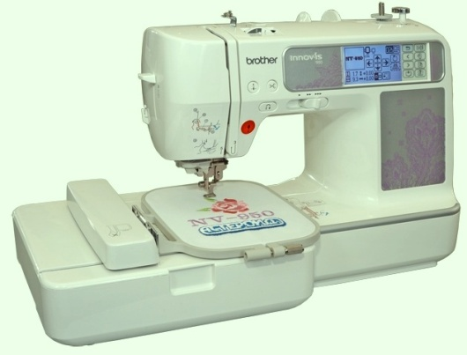
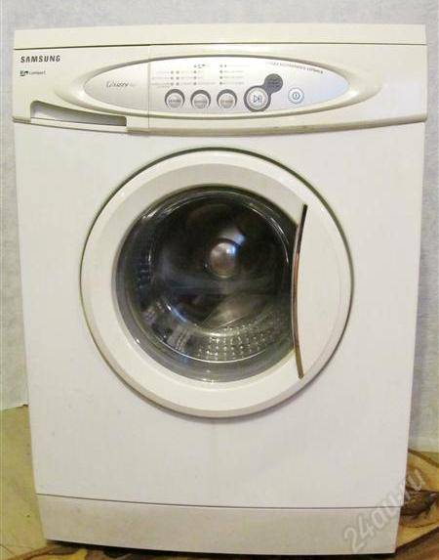
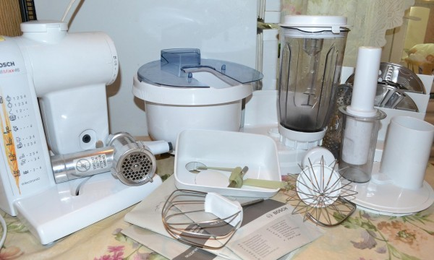
В зависимости от выполняемых функций машины делятся на:
1.Энергетические - предназначенные для преобразования одного вида энергии в другой ( эл. двигатели, эл. генераторы, турбины ). 2.Рабочие машины (станки, автомобили, самолёты, вычислительные машины). Выполняемая ими работа изменяет форму, свойства, размеры, состояние положение предмета и информацию. Среди рабочих машин различают: технологические машины – предназначенные для изменения размеров и форм заготовок (станки для обработки древесины и металла, швейные машинки, ручной электрический инструмент, кухонные комбайны и т.д.).

Slide 5
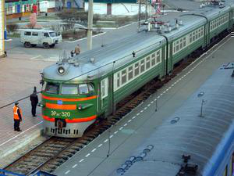
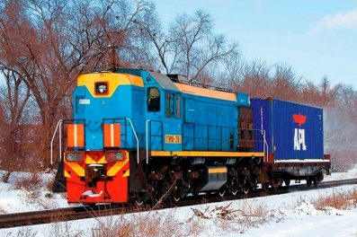
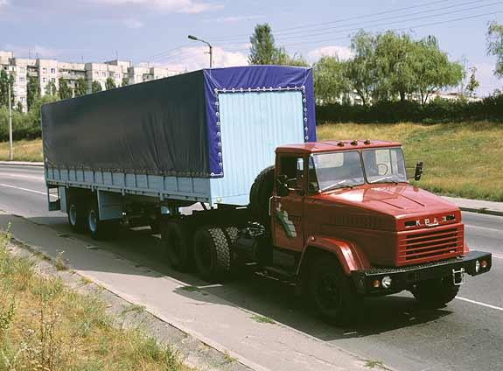
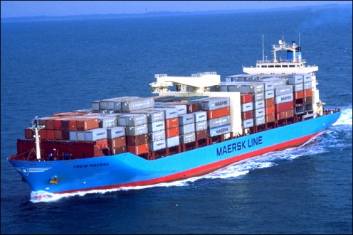
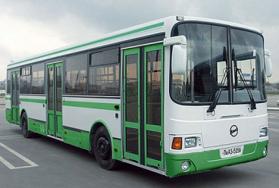
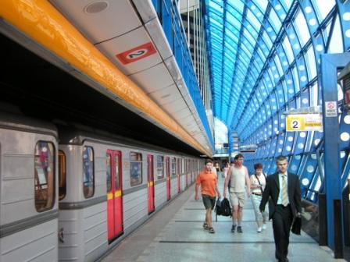
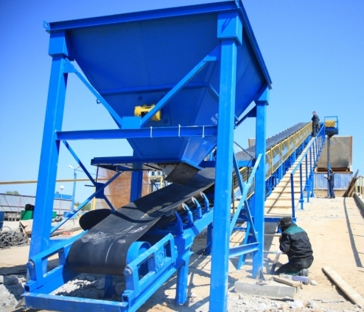
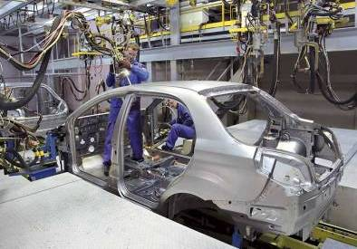
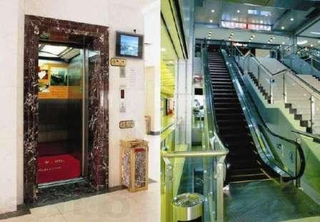
Транспортные машины – машины, которые перемещают грузы и пассажиров (все виды транспорта — автомобильный, же­лезнодорожный, морской, воздушный и др.)
Транспортирующие машины сами неподвижны(транспортеры, конвейеры, эскалаторы лифты и т.д.), а грузы перемещаются с помощью движущегося рабочего органа — ленты, цепи, каната.

Slide 6
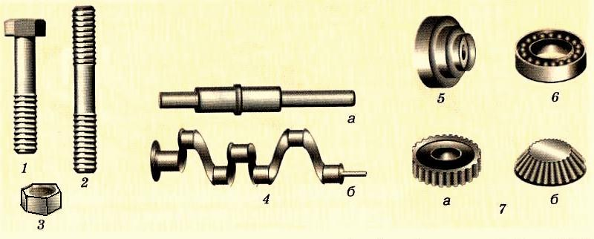
Машина состоит из трёх основных частей: двигателя, передаточного механизма и рабочего органа. Работой каждой машины надо управлять. Это устройства управления: рычаги, штурвалы, педали, кнопки. Каждая машина, должна иметь какой – то остов, раму или станину, на которой крепятся все её устройства. Передаточные механизмы должны не только передавать движение и усилие от двигателя рабочим и вспомогательным органам машины, но и преобразовывать один вид движения в другой, изменять его скорость и направление. Каждая машина состоит из множества деталей. Деталь - это изделие, изготовленное из однородного по структуре материала - металла, пластмассы, кожи, древесины и т. д. без применения сборочных операций. Детали — это отдельные самые простые составные части машин. Они делятся на типовые детали (которые в разных устройствах имеют одинаковое назначение — болты, винты, гайки, шайбы, валы, оси, шкивы, шестерни, подшипники и д. р) и специальные (применяются только в данном типе машин). Типовые детали машин делятся на три основные группы: детали для соединения частей машин; детали, обслуживающие вращательное движение в машинах, и детали, применяемые в механизмах передачи движения.
Типовые детали : 1 – болт; 2 – шпилька; 3 – гайка; 4 – валы: а – прямой, б – коленчатый; 5 – трёхступенчатый шкив; 6 – подшипник; 7 – зубчатые колёса: а – цилиндрическое, б – коническое.

Slide 7
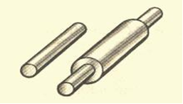
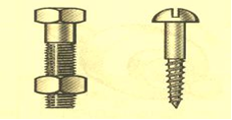
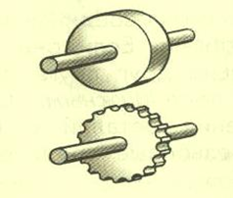
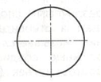
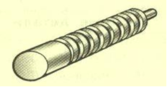
Наименование | Рисунок | Условное графическое изображение
Валы, оси |  | __________________
Крепёжные изделия (болты, шурупы)
Детали передач (зубчатые колёса, звёздочки, шкивы)
Ходовой винт
Опоры (подшипники скольжения)
Подшипники качения
Пружины
Шкив ступенчатый
Условные обозначение деталей на кинематических схемах
Кинематическая схема представляет собой графический документ, на котором с помощью условных обозначений показаны передача движения и детали, участвующие в нем.
«Кинема» в переводе с греческого обозначает «движение», поэтому и схему подвижных элементов получила название «кинематической», термин «схема» – в переводе с греческого – «образ, вид»

Slide 8
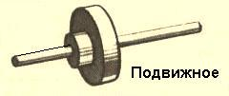
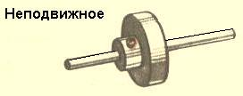
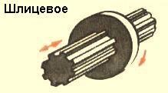
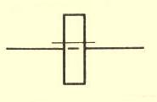
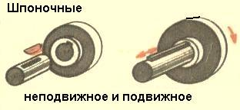
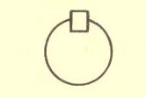
Детали механизмов соединены одна с другой различными способами. Если они не могут перемещаться относительно друг друга, то такое соединение называется неподвижным. Существуют неподвижные соединения деталей с помощью винтов, болтов и гаек (резьбовые соединения), с помощью сварки, пайки, клёпки и др. Если детали могут перемещаться одна относительно другой, то такое соединение деталей называется подвижным. Разновидность подвижного соединения – шарнирное соединение. Соединения деталей бывают разъёмные (резьбовые) и неразъёмные (сварные)
Соединение деталей машин и их изображение на кинематической схеме
Термин «шарнир» в переводе с латинского
означает «дверная петля». «Шлиц» и «шпонка»
переводится с немецкого соответственно как
«щель, паз, разрез» и «щепка, подкладка».

Slide 10
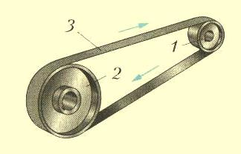
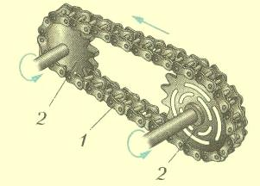
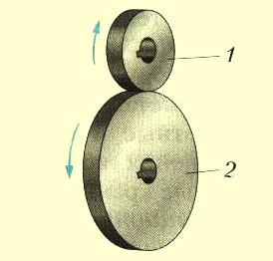
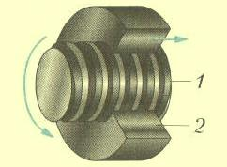
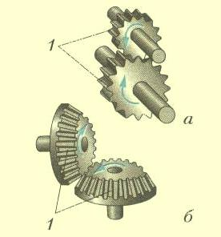
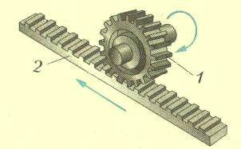
Механизмы, предназначенные для передачи движения с преобразованием скорости и крутящего момента, называются механизмами передачи движения. При помощи передач изменяют скорость, направление движения, преобразуют вращательное движение в поступательное и винтовое. По способу передачи вращательного движения передачи разделяются на передачи трением (ременные, фрикционные) и передачи зацеплением (зубчатые, червячные, цепные, винтовые). На короткие расстояния движение передается с помощью винтового или зубчатого механизмов. Зубчатые механизмы бывают цилиндрические и конические (состоящие из цилиндрических или конических колес).
Виды механизмов и передач
Ремённая передача: 1,2 – шкивы; 3 - ремень
Фрикционный механизм: 1, 2 - катки
Зубчатый механизм: а-цилиндрический; б- конический ; 1 – зубчатые колёса
Цепная передача: 1 – цепь; 2 - звёздочки
Винтовой механизм: 1 – винт; 2 - гайка
Реечный механизм: 1 – зубчатое колесо; 2 – зубчатая рейка

Slide 11
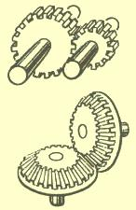
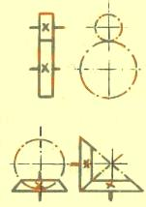
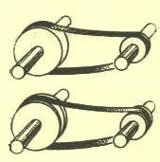
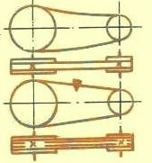
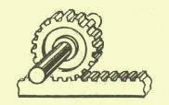
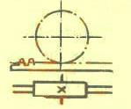
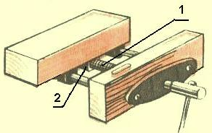
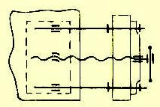
Изображение механизмов на кинематической схеме
Одно или несколько жестко соединенных твердых тел, входящих в состав механизма, называются звеном. Звено, принимаемое за неподвижное, называется стойкой. Подвижное соединение двух звеньев принято называть кинематической парой, а совокупность звеньев, образующих кинематические пары, - кинематической цепью. Схему, на которой с помощью условных обозначений изображают звенья механизма и кинематические пары, называют кинематической. Кинематическая схема — это графическое, с помощью условных обозначений, изображение технического устройства, используемое для изучения принципов его работы. Схема не отражает действительного конструктивного устройства машины (аппарата, прибора, механизма), но она позволяет увидеть за условными изображениями «живые» детали и их взаимодействие.
Наименование механизма | Рисунок | Условное графическое изображение
Зубчатый
Ремённый: с плоским ремнём; с клиновидным ремнём
Реечный
Винтовой: 1 – ходовой винт; 2 - гайка

Slide 12
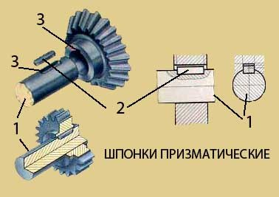
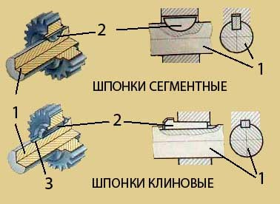
В механизмах и машинах движение не только передается, но и преобразуется (вращательное в поступательное и наоборот). Для этого применяется, например, реечный механизм преобразует вращательное движение зубчатого колеса в поступательное движение зубчатой рейки, или наоборот. Шкивы и зубчатые колеса закрепляют на валах с помощью шпонок. Шпоночное соединение предназначено для соединения вала с надетой на него деталью с целью передачи крутящего момента. Шпонка плотно входит в пазы деталей и не дает им возможности проворачиваться относительно друг друга. Такое неподвижное соединение называется шпоночным. Крепёжной деталью в соединении является шпонка, которая и дала наименование соединению. Первыми в технике стали применяться клиновые шпонки, затем появились другие разновидности: призматические, сегментные, цилиндрические.
Шпоночные соединения: 1 – вал; 2 – шпонка; з – паз (шпоночная канавка)

Slide 13
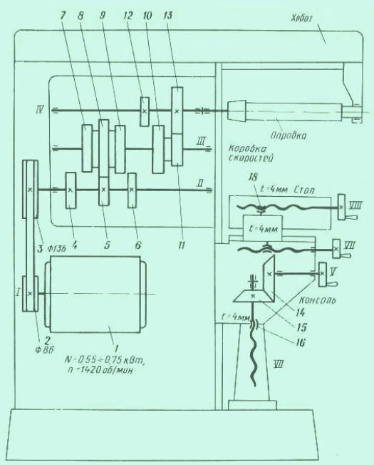
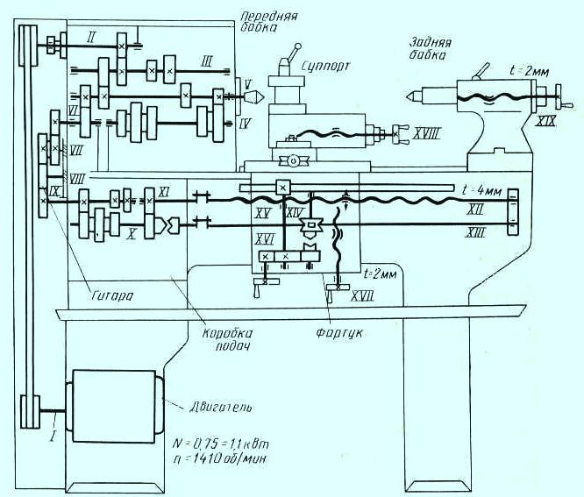
Прочитай кинематические схемы настольно-фрезерного станка НГФ -110Ш4 (рис. 1) и токарно-винторезного станка ТВ-6 (рис.2). Определи, какие типовые детали, механизмы и передачи отражены на кинематических схемах. Данные запиши в тетрадь.
Рис. 1 Рис.2

Slide 14
Проверь свои знания
1. Что называется машиной?
2. На какие виды делятся машины в зависимости от выполняемых ими функций?
3. Приведите примеры энергетических и рабочих машин?
4. Из каких основных частей состоит машина?
5. Какое назначение передаточного механизма?
6. Что такое деталь?
7. Назовите примеры типовых и специальных деталей.
8. Что называется подвижным соединением? Неподвижным? Разъёмным? Неразъёмным?
9. Что называется механизмом?
10. Какие вы знаете механизмы передачи движения?
11. Чем отличаются механизмы передачи от механизмов преобразования движения?
12. В каких машинах имеются ремённые передачи?
13. Где применяются винтовые механизмы и как они работают?
14. Что такое передаточное число? Чем оно выражается?
15. С какой целью применяют условные обозначения деталей?
16. Что такое кинематическая пара, цепь?
17. Что называется кинематической схемой?
18. В каких устройствах применяют передачу винт – гайка? Реечную зубчатую передачу? Перечислите типовые детали, их соединения и механизмы сверлильного станка.
19. Каково назначение шпоночного соединения?

Slide 15
Запоминаем опорные понятия
Машины: энергетические машины, технологические машины, транспортные и транспортирующие машины, информационные машины; детали: типовые, специальные; соединения деталей: подвижные, неподвижные, резьбовые, шарнирные, шлицевые, шпоночные; основные части машин: двигатель, передаточный механизм, рабочий (исполнительный) орган; механизм; механизмы: ремённый, зубчатый, реечный, винтовой, фрикционный; ведущая и ведомая детали; передаточное число; кинематическая схема; кинематическая пара; кинематическая цепь; шпонка, шлиц.

Slide 16
Это интересно знать
1. Любую машину трудно представить без вращающихся деталей. А ведь все они ведут своё начало от колеса. Самое древнее колесо найдено при раскопках в Болгарии – ему около 6 тысяч лет.
2. Петли, на которых крепятся двери, представляют собой не что иное, как шарнирное соединение двух деталей. Кстати, слово «шарнир» означает в переводе с латинского языка «дверная петля».
3. Уже в Древнем Египте, Греции, Риме люди умели строить различные механизмы. Термин «механизм» греческого происхождения, означает «орудие». Термин «машина» заимствован из латинского языка, означает «сооружение».
4. Термин «шпонка» в переводе с немецкого означает «щепка». Когда-то очень давно щепки, деревянные клинья использовали для того, чтобы крепить, заклинивать колёса на валах. Термин «шкив» – голландского происхождения, в переводе означает «колесо».
5. Наука, занимающаяся изучением машин называется машиноведением, а отрасль, занимающаяся производством, обслуживанием машин – машиностроения. В машиностроении трудятся много разных специалистов, среди них Инженер (техник) – конструктор, технолог, токарь, литейщик, фрезеровщик, слесарь и др.

Slide 17
Ответь на вопросы теста «Машины и механизмы»
Вопросы | Ответы
 | 1 | 2 | 3
1. Из каких деталей собирают машины и механизмы? | Из типовых и специальных | Из типовых | Из специальных
2. Какие детали называются типовыми? | Детали для сборки автомобиля | Детали, применяемые для сборки разных машин и механизмов | Детали для сборки станков
3. Что называется деталью? | Изделие, изготовленное из разных материалов | Изделие, изготовленное из одного материала и не подлежащее разборке | Изделие, изготовленное из двух частей
4. Как делятся детали по назначению? | Крепёжные, установочные (опоры), для передачи и преобразования движения | Крепёжные, установочные (опоры) | установочные , для передачи и преобразования движения
5. Как называется устройство для передачи и преобразования движения? | Механизм | Станок | Машина
6. Для чего служат оси в машинах и механизмах? | Для соединения деталей машины, механизма | Для поддержания вращающихся деталей | Для передачи движения
7. Какие бываю передачи для преобразования одного вида движения в другой? | Коническая передача | Цилиндрическая передача | Передача «винт – гайка», реечная

Slide 18
Вопросы | Ответы
 | 1 | 2 | 3
8. Для чего служат валы в машинах? | Для поддержания вращающихся деталей | Для соединения деталей в машинах | Для передачи движения и поддержания вращающихся деталей
9. В каких механизмах (устройствах) применяется передача «винт – гайка»? | В тисках, струбцинах, домкратах | В тисках, столярных верстаках, домкратах | В тисках, столярных верстаках, струбцинах, домкратах
10. Как называется колесо ремённой передачи, получающее движение? | Ведущее | Ведомое | Подвижное
11. Как называется колесо ремённой передачи, сообщающее движение? | Ведущее | Ведомое | Подвижное
12. Что называется кинематической схемой? | Чертёж, на котором изображены все детали | Чертёж, на котором детали изображены условными обозначениями | Чертёж, на котором изображена машина, механизм
13. Что можно определить по кинематической схеме? | Форму станка | Взаимодействие механизмов, выполняющих функции передачи движения | Количество деталей
14. Для чего применяются ступенчатые шкивы на сверлильном станке? | Чтобы уменьшит массу станка | Чтобы улучшить конструкцию | Чтобы менять частоту вращения шпинделя
15. Какие типовые детали входят в устройство тисков, столярного верстака, струбцины | Ходовой винт, гайка, рукоятка | Ходовой винт, рукоятка | Ходовой винт, гайка

Slide 19
Информационные источники и ЭОР
Н.Ф. Якубин Учебные задания по труду для программированного обучения. 5 класс М. 6 Просвещение, 1991.
В.Д. Симоненко Технология. 5 класс. М. : Просвещение, 2011.
А.Т. Тищенко, В.Д. Симоненко. Технология. Индустриальные технологии. 5 класс. М.: Вентана-Граф, 2012.
А.Т. Тищенко, В.Д. Симоненко. Технология. Индустриальные технологии. 6 класс. М.: Вентана-Граф, 2013.
mashinovedenie.doc
http://castle.pri.ee/;

Slide 20
Ответы:
1 – 1; 2 – 2; 3 – 2; 4 – 1; 5 – 1; 6 – 2; 7 – 3; 8 – 3; 9 – 3;
10 – 2; 11 -1; 12 – 2; 13 – 2; 14 – 3; 15 – 1.

